Slide 1
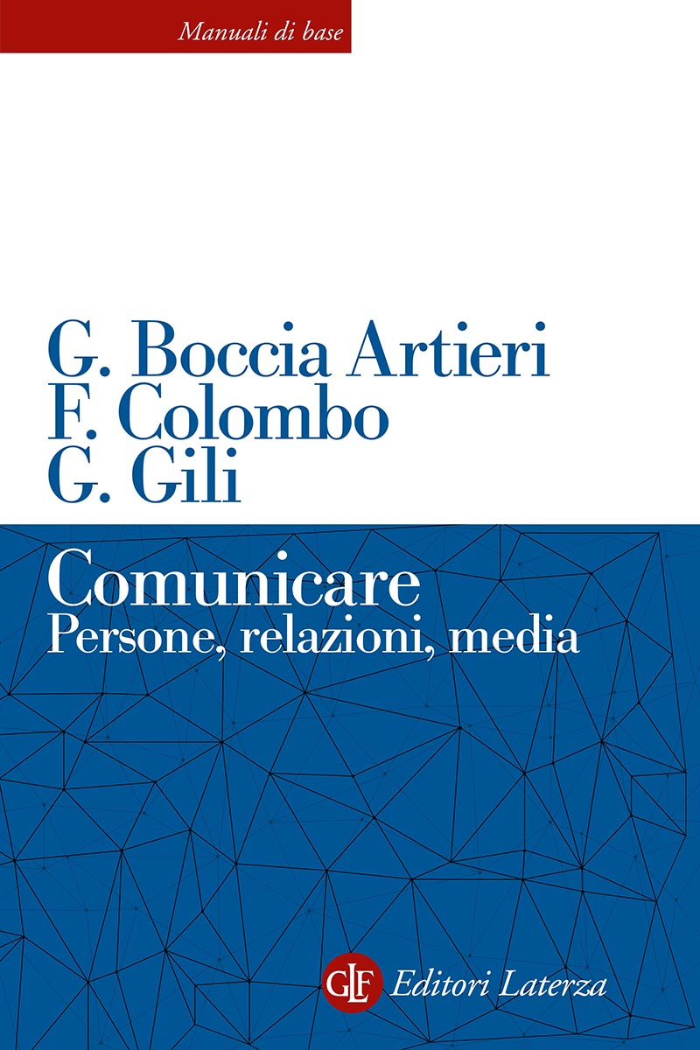
Capitolo 2
Tra simboli e realtà

Slide 2
Realtà, mediazione, mediatizzazione

Slide 3
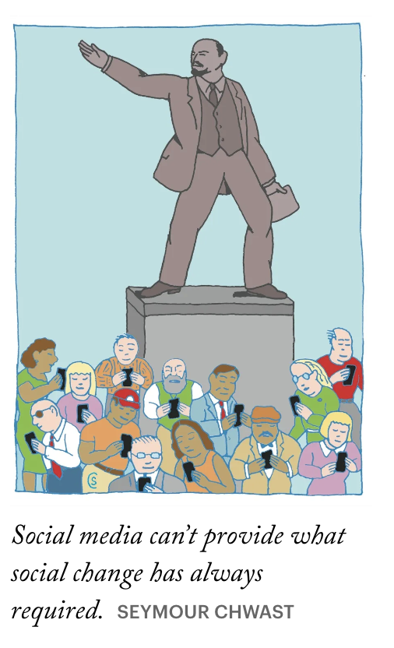
Realtà, pensiero, azione, ruolo dei media
Non a caso ogni tentativo di cambiamento politico fa i conti con l’opera di mediazione esercitata dai media in generale, che siano la televisione per Scott-Heron o i social media durante una delle rivolte iraniane per M. Gladwell, nel 2010.
Malcolm Gladwell, Small Change. Why the Revolution will not be tweeted

Slide 4
Vivere in un mondo mediato/1
Leslie White (1940):
«il comportamento umano è il comportamento simbolico; il comportamento simbolico è il comportamento umano. Il simbolo è l’universo dell’umanità... la chiave per accedere a questo mondo e il mezzo per esserne partecipi è il simbolo».

Slide 5
Vivere in un mondo mediato/2
Cassirer (1944):
«L’uomo non (…) vive più in un universo soltanto fisico, ma in un universo simbolico. Il linguaggio, il mito, l’arte e la religione fanno parte di questo universo, sono i fili che costituiscono il tessuto simbolico, l’aggrovigliata trama dell’umana esperienza. Ogni progresso nel campo del pensiero e dell’esperienza rafforza e affina questa rete».

Slide 6
Vivere in un mondo mediato/3
F. Guccini (1973)
«Siamo qualcosa che non resta, frasi vuote nella testa, e un cuore di simboli pieno» (Incontro)

Slide 7
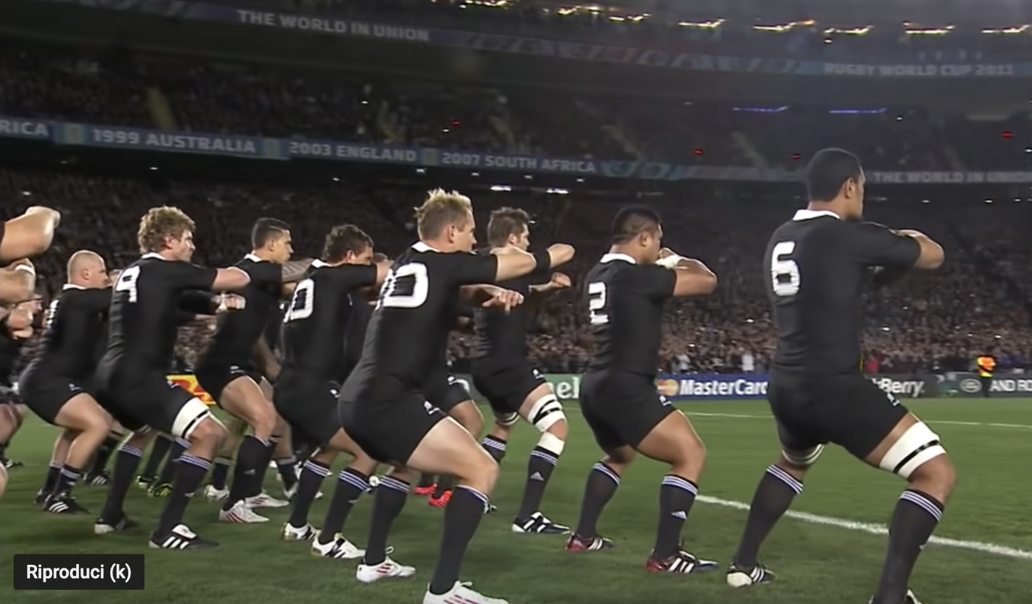
Il ruolo del simbolico/1
1. Separare dall’immediatezza delle esperienze soggettive e astrarre dai significati immediati:

Slide 8
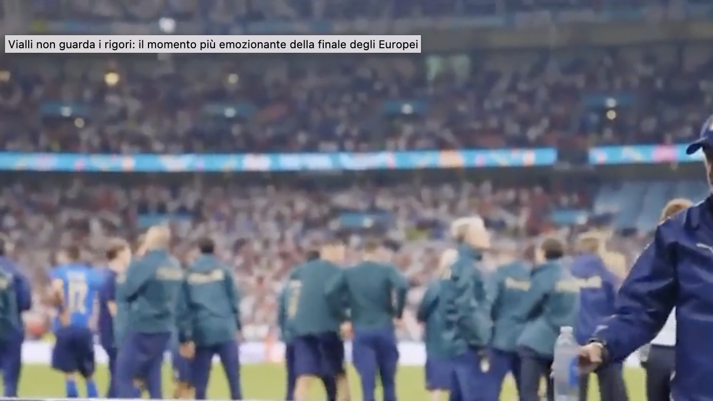
Il ruolo del simbolico/2
2. Vivere indirettamente anche se lontani nel tempo e nello spazio

Slide 9
Codici
I codici nella comunicazione sono strutture profonde, possedute sia dagli emittenti che dai destinatari, che danno forma alle intenzioni comunicative (processo di codifica) e ne consentono l’interpretazione (o processo di decodifica).

Slide 10
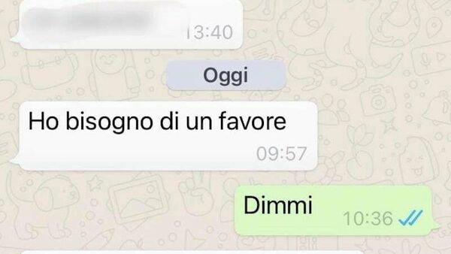
Il ruolo dei segni e le loro differenze

Slide 11
Culturalità dei codici
Ok in Giappone
Insulto in Francia o Tunisia

Slide 12
Codici ed esperienza
Quanto più i quadri di riferimento esperienziali tra i comunicanti saranno sovrapponibili tanto più il processo di codifica/decodifica sarà efficace
In questo processo la memoria generata nell’esperienza produce e codifica/decodifica il significato che si vuole esprimere, i piccoli dettagli che si vogliono sottolineare e le sfumature che si creano attorno ad un discorso.

Slide 13
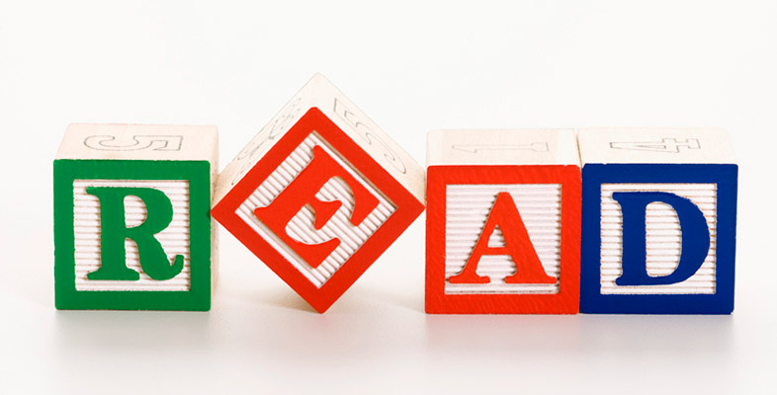
Un esempio Marcel Proust, Dalla parte di Swann
Una sera d’inverno, appena rincasato, mia madre accorgendosi che avevo freddo, mi propose di prendere, contro la mia abitudine, un po’ di tè. (…) Mandò a prendere uno di quei dolci corti e paffuti, chiamati madeleine, che sembrano lo stampo della valva scanalata di una conchiglia di San Giacomo. E poco dopo, sentendomi triste per la giornata cupa e la prospettiva di un domani doloroso, portai macchinalmente alle labbra un cucchiaino del tè nel quale avevo lasciato inzuppare un pezzetto di madeleine. Ma appena la sorsata mescolata alle briciole del pasticcino toccò il mio palato, trasalii, attento al fenomeno straordinario che si svolgeva in me. Un delizioso piacere m’aveva invaso, isolato, senza nozione di causa (…) Da dove m’era potuta venire quella gioia violenta? Sentivo che era connessa col gusto del tè e della madeleine. Ma lo superava infinitamente, non doveva essere della stessa natura. Da dove veniva? Che senso aveva? Dove fermarla? (…) Depongo la tazza e mi volgo al mio spirito. Tocca a lui trovare la verità (…) All’improvviso il ricordo è davanti a me. Il gusto era quello del pezzetto di madeleine che a Combray, la domenica mattina, quando andavo a darle il buongiorno in camera sua, zia Leonia mi offriva dopo averlo inzuppato nel suo infuso di tè o di tiglio.

Slide 14
Il valore normativo del codice (ampliamento da Morris 1946)
Morris ha riconosciuto 5 caratteristiche principali (+ 1 nostra):
un codice è un insieme di segni dotati di significato;
i codici sono intersoggettivi, cioè appartengono a una comunità di interpreti
i codici, per servire al loro scopo, devono essere composti di segni producibili e riproducibili
i segni del codice sono plurisituazionali cioè mantengono una costanza di significato in situazioni diversissime
i segni dei codici non stanno semplicemente l’uno accanto all’altro in modo casuale, ma si combinano secondo regole e sequenze determinate
(+) i codici hanno un carattere normativo e almeno parzialmente costrittivo

Slide 15
Codici estesi e obbligo di dire
I generi (genres) come macro-codici: il caso del western
Il politically correct come codice
La cancel culture e il problema della storicità dei codici

Slide 16
La questione del segno
Il segno è qualcosa che “sta al posto”, sostituisce, evoca, richiama qualche altra cosa

Slide 17
La natura del segno («qualcosa che sta per qualcos’altro»)

Slide 18
I complessi rapporti tra segno e codice
De Saussure e lo strutturalismo: centralità del codice sul segno
Wittgenstein: il ruolo dei giochi linguistici
Oggi larghissima parte dei linguisti ritiene che il codice linguistico debba essere interpretato come un repertorio di termini, significati e usi, da cui i parlanti attingono interpretando i contesti.

Slide 19
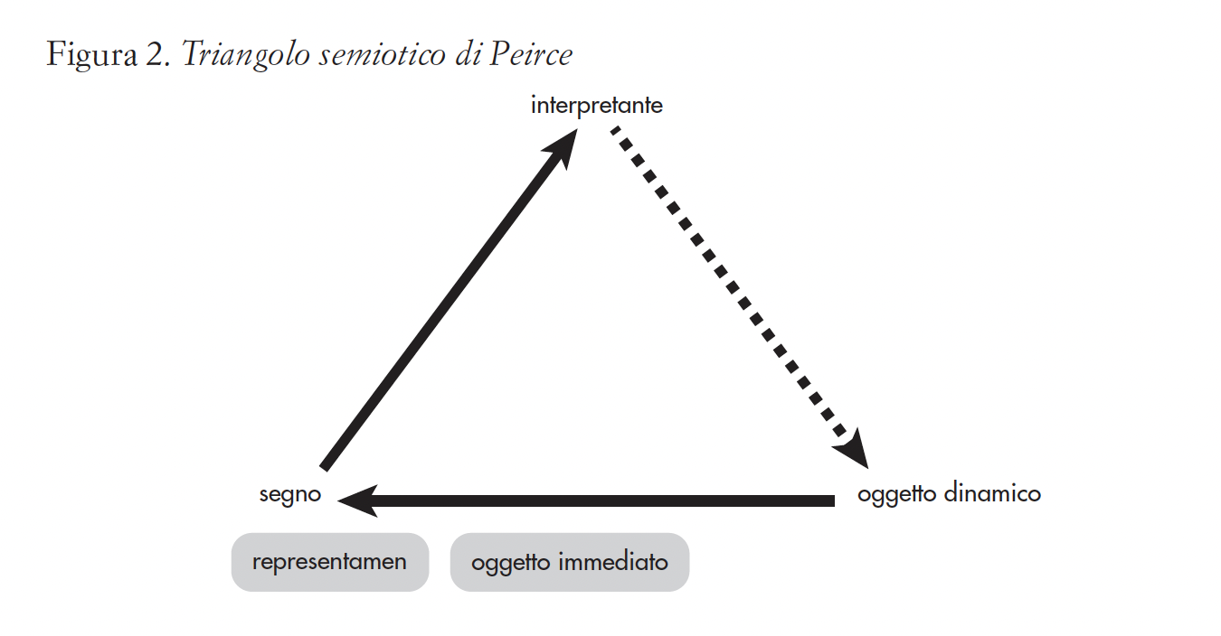
Il segno per qualcuno

Slide 20
- «Altoparlanti» domestici come assistenti digitali - Smartwatch - Chatbot - Avatar
Viviamo il quotidiano circondati da agenti intelligenti che mediano il nostro rapporto nella ricerca di informazioni, nell’organizzare il nostro tempo e le nostre relazioni

Slide 21
Il ruolo dell’interpretazione
L’interpretazione è un elemento essenziale per dare un significato al mondo e quindi in ogni processo comunicativo. Per Peirce i segni non sono quindi solo qualcosa che sta al posto di qualcos’altro, ma – più a fondo – qualcosa che sta per qualcos’altro per qualcuno. Questa associazione – detta significazione – è un processo della mente che è possibile anche se non necessario.

Slide 22
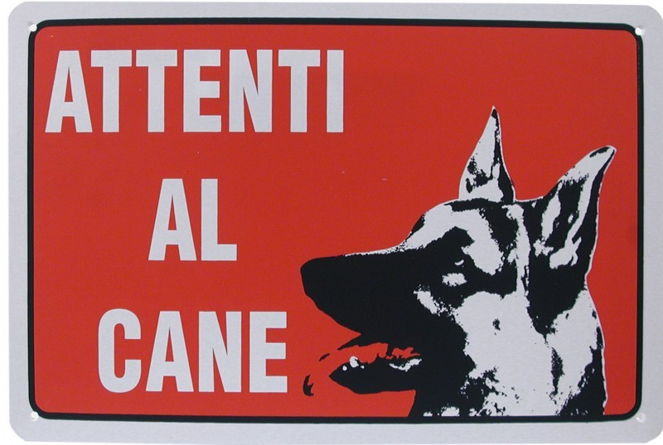
Tipi di segni
Indici
Icone
Simboli

Slide 23
Il messaggio
Possiamo dire che il messaggio è il contenuto della comunicazione, strutturato secondo i segni e le regole di un codice. Il suo senso si attiva completamente quando la sua espressione – sia essa verbale, gestuale, mediale, ecc. – incontra un destinatario che fa proprio il contenuto espresso.

Slide 24
Le dimensioni del messaggio
Dimensione oggettiva e soggettiva del significato
La multidimensionalità:
Intenzionale/inintenzionale (inquinamento della comunicazione?)
Denotativa/connotativa
Contenuto/relazione
Esplicita/implicita

Slide 25
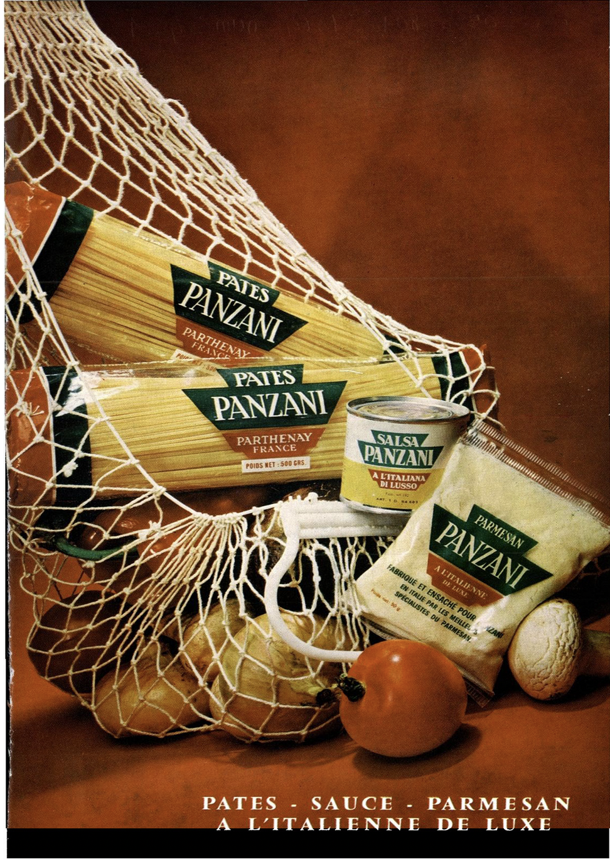
Esercitazione Da R. Barthes, 1964
Riconoscere:
Codici
Segni
Messaggio
esplicito/implicito
denotazione/connotazione

